Slide 1
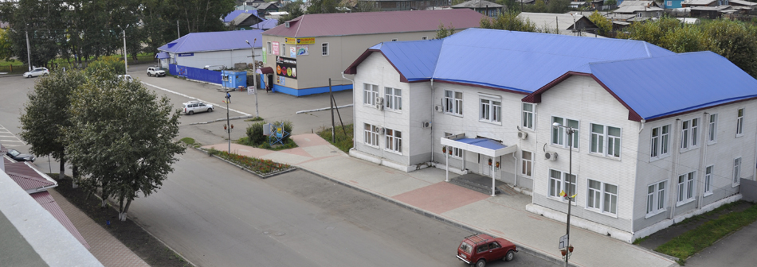
Администрация городского округа
Об исполнении бюджета муниципального образования «город Тулун»
За 2016 год

Slide 2
Основные понятия и термины
Бюджет города – форма образования и расходования денежных средств, предназначенных для финансового обеспечения задач и функций местного самоуправления. Бюджет представляет собой те денежные средства, которые необходимы для реализации полномочий, стоящих перед органами местного самоуправления.
Расходы бюджета города – затраты, формирующиеся в связи выполнением органами местного самоуправления города своих конституционных и уставных функций.
Дефицит бюджета - превышение расходов бюджета над его доходами.
Доходы бюджета города – это денежные средства, поступающие в безвозмездном и безвозвратном порядке в соответствии с законодательством Российской Федерации в распоряжение органов местного самоуправления города.
Профицит бюджета - превышение доходов бюджета над его расходами.

Slide 3
Межбюджетные отношения
Межбюджетные трансферты – денежные средства, направляемые из одного уровня бюджетной системы в другой
Дотации – это средства, предоставляемые на безвозмездной и безвозвратной основе без установления направлений и условий их использования.
Субсидии – это целевые средства на решение приоритетных задач при условии обязательного участия средств местных бюджетов (например, софинансирование строительства детских садов, ремонта и реконструкции дорог и дворовых территорий)
Субвенции – это целевые средства на выполнение тех задач и полномочий, которые переданы бюджету городского округа из областного бюджета (например, выплата гражданам субсидий на оплату жилищно-коммунальных расходов, социальная поддержка многодетных и малоимущих семей, заработная плата учителям и воспитателям детских садов)

Slide 4
Основные параметры местного бюджета
Факт за 2016 год
(млн. рублей)
ДОХОДЫ
839,5
РАСХОДЫ
847,6
ДЕФИЦИТ
8,1

Slide 5
Характеристика доходной части местного бюджета за 2016 год (839,5 млн. руб.)

Slide 7
Муниципальный долг за 2016 год составил 21 302,0 тыс.руб.

Slide 8
Исполнение муниципальных программ города Тулуна за 2014 год
Исполнение
Муниципальных программ города Тулуна за 2016 год

Slide 9
Социальная политика
675,3 млн.руб.
«Образование»
520,4
«Физическая культура и спорт»
51,4
«Молодежь»
0,2
«Культура»
32,9
«Доступное жилье»
17,3
«Охрана здоровья»
0,8
«Поддержка граждан и некоммерческих организаций»
52,3

Slide 10
«Образование»
520,4 млн.руб.
Наиболее значимые направления
253,2 млн.руб – финансирование 9 учреждений общего образования
180,8 млн.руб – финансирование 12 образовательных дошкольных учреждений
63,3 млн.руб – финансирование 4 учреждений дополнительного образования и МБУ «Методического центра»

Slide 11
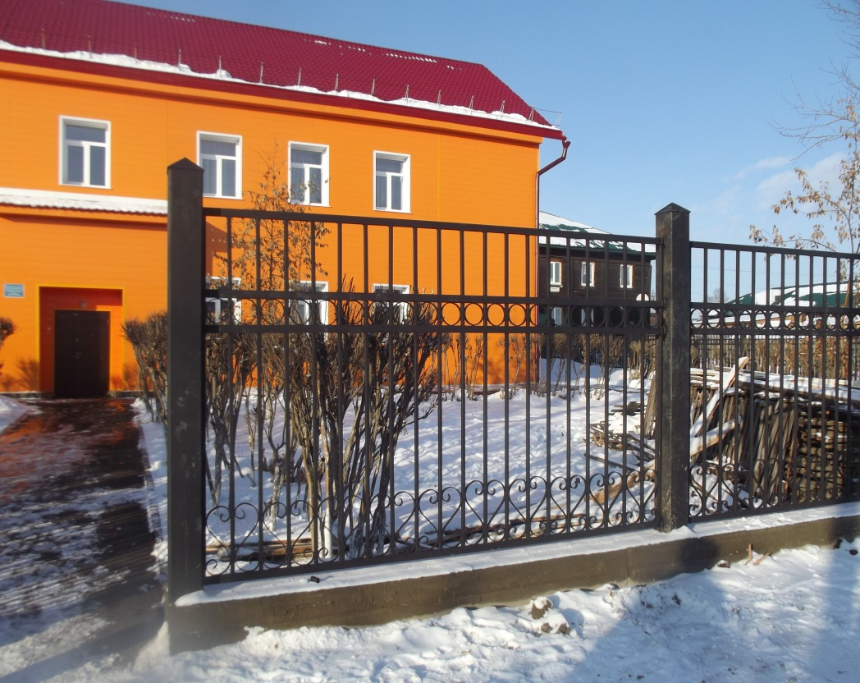
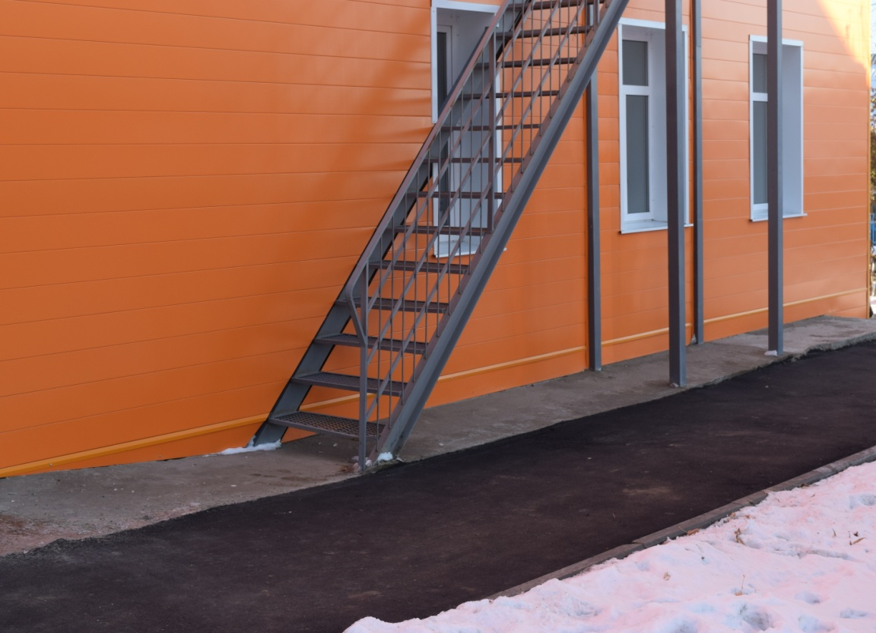
Ремонт образовательных учреждений 10,2 млн.рублей, в том числе: Капитальный ремонт здания МАДОУ ЦРР«Детский сад «Жемчужинка» – 5,8 млн.рублей.

Slide 12
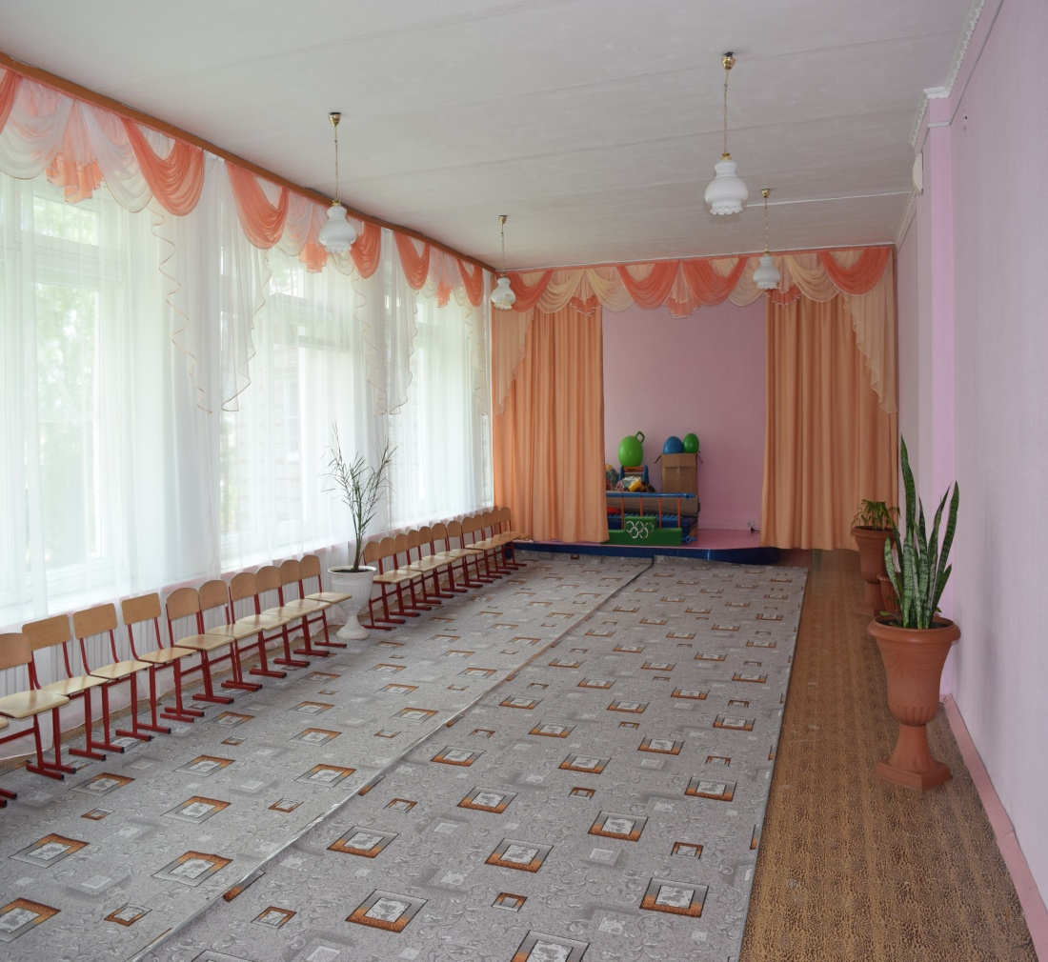
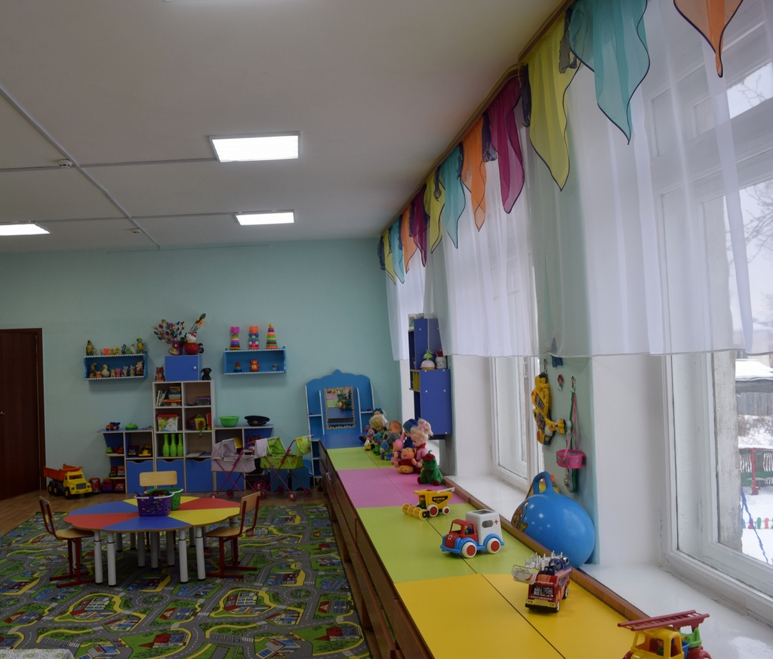
Выборочный ремонт помещений МБДОУ «Детский сад «Радуга» в сумме 2,7 млн.рублей

Slide 13
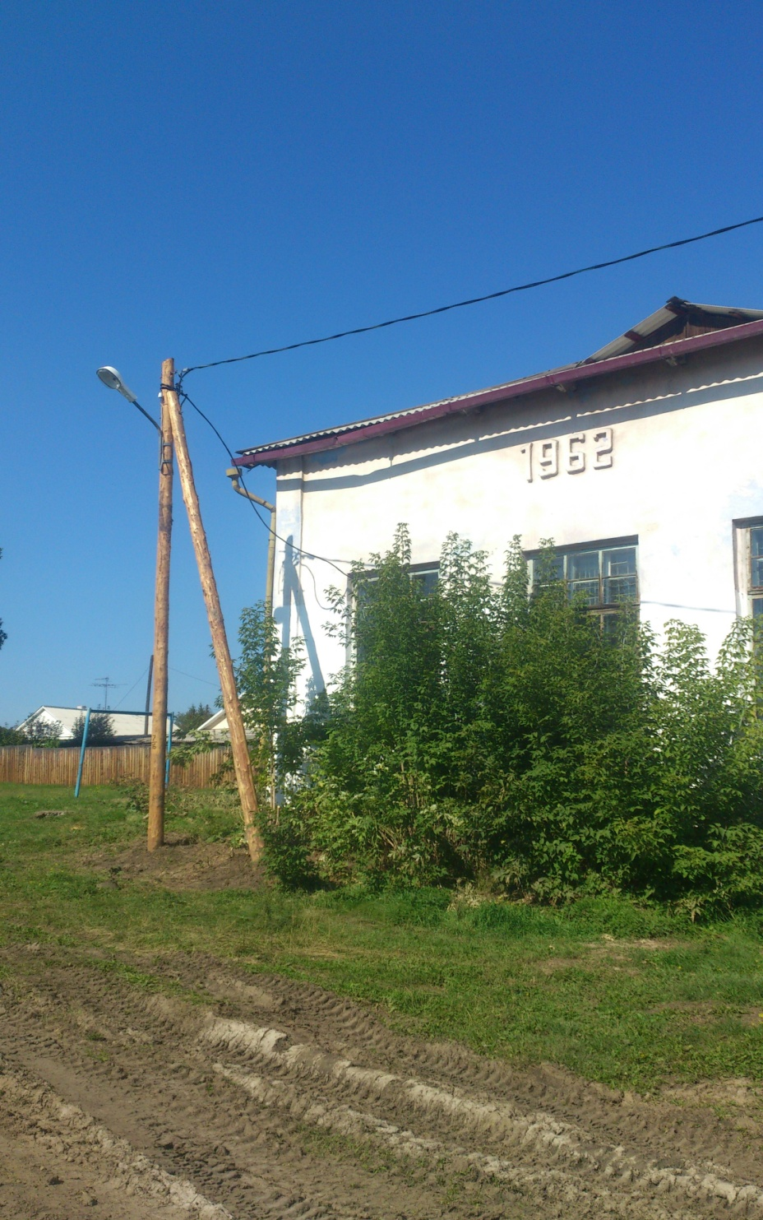
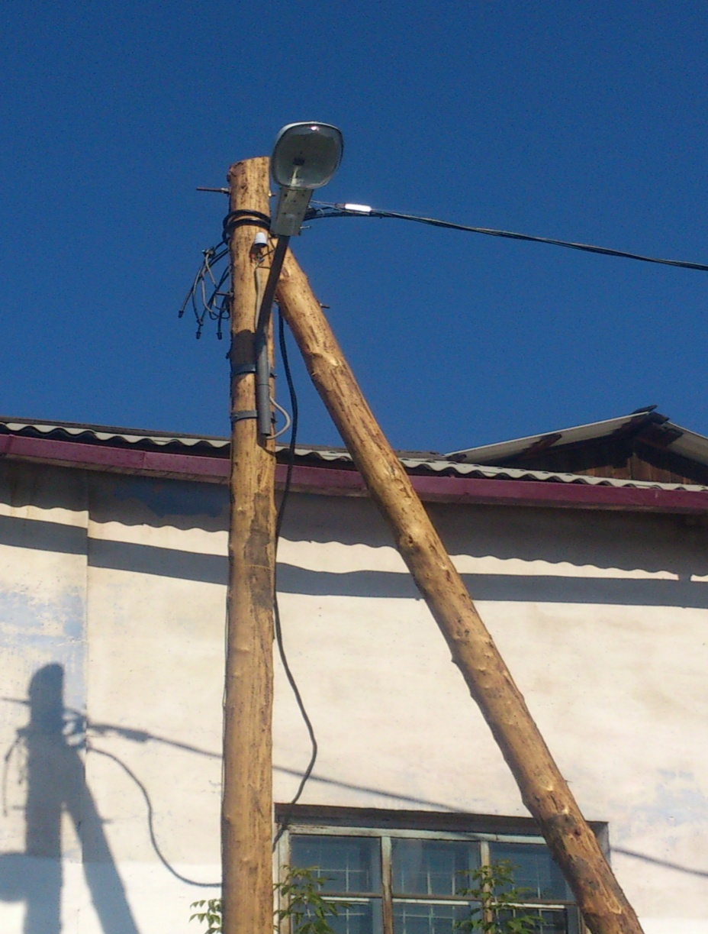
Внешнее электроснабжение МБОУ «СОШ №4» в сумме 253,7 тыс.рублей

Slide 14
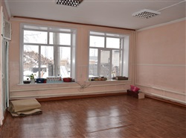
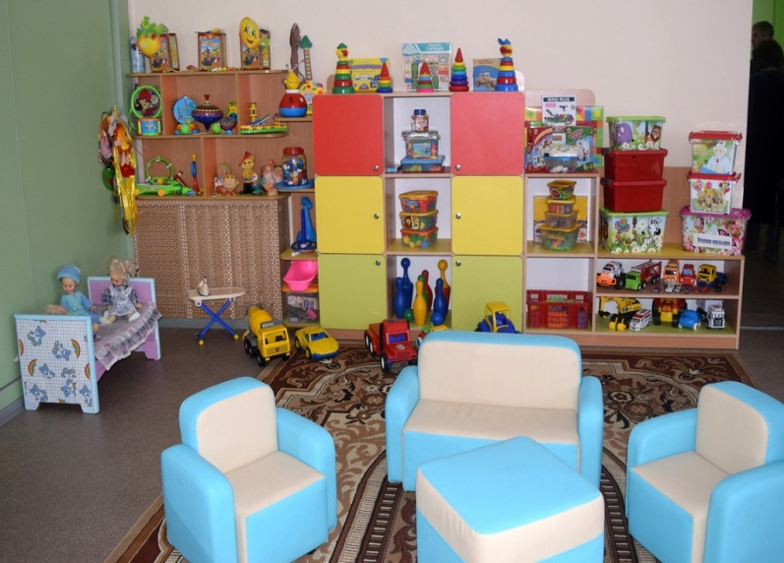
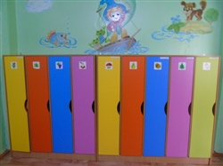
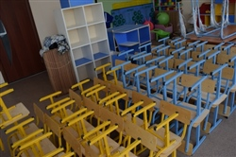
В рамках реализации перечня проектов народных инициатив - 4,1 млн.руб, в том числе: - ремонт помещений, приобретение мебели «Детский сад «Радуга». - приобретение мебели, мягкого инвентаря, посуды «Детский сад «Аленушка».

Slide 15
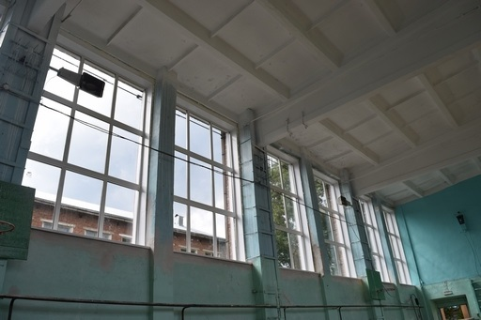
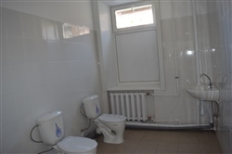
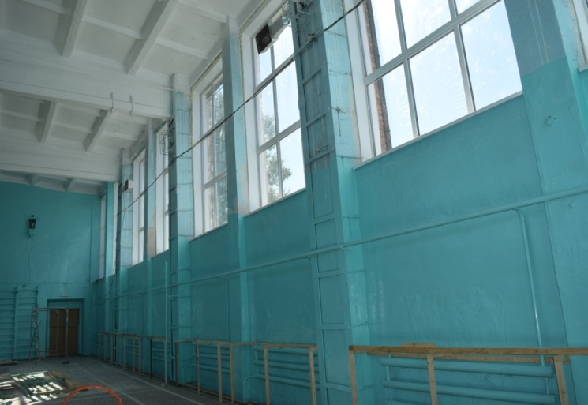
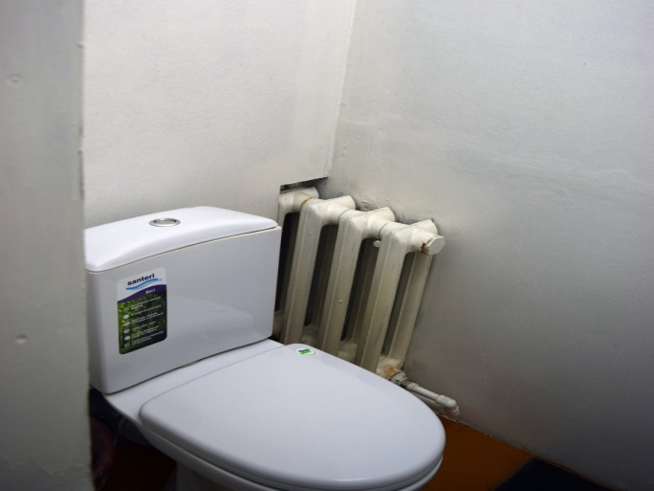
- замена окон и ремонт отопления в спортзале «СОШ №1. - ремонт туалетных комнат «СОШ №1» и «СОШ №25». - устройство благоустроенного туалета в ДЮСШ.

Slide 16
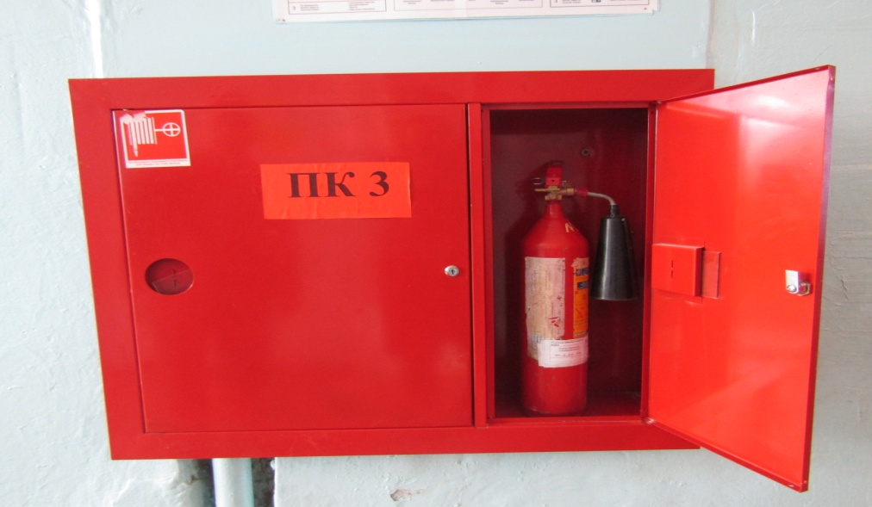
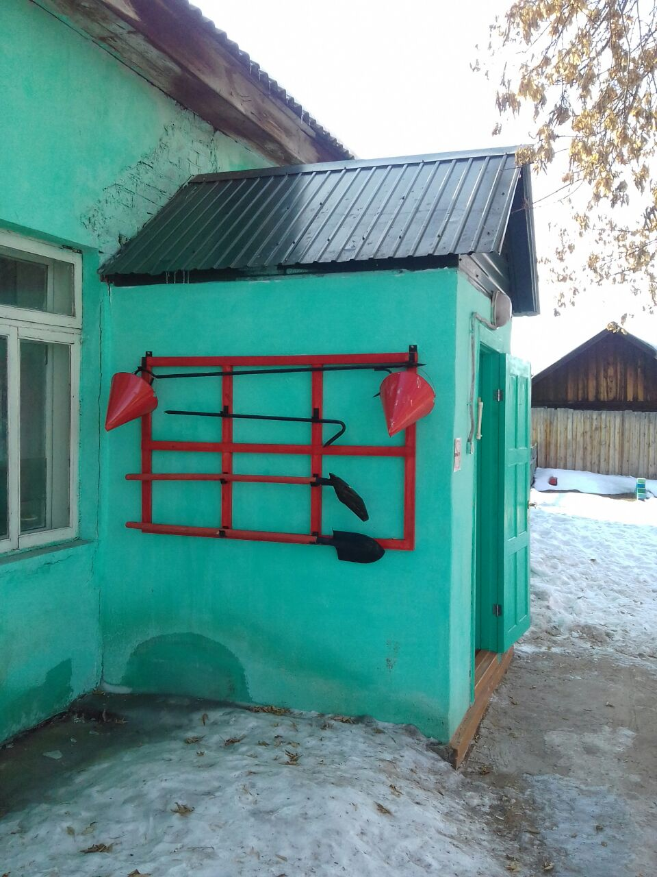
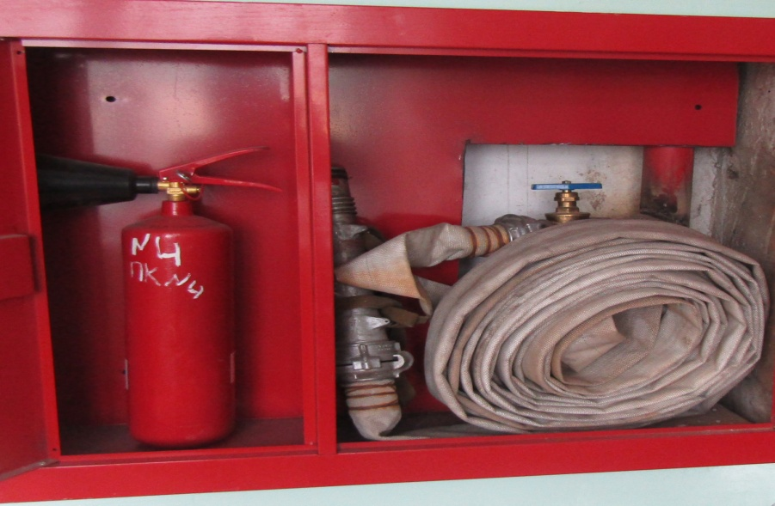
На реализацию противопожарных мероприятий в образовательных учреждениях
0,4 млн. рублей.

Slide 17
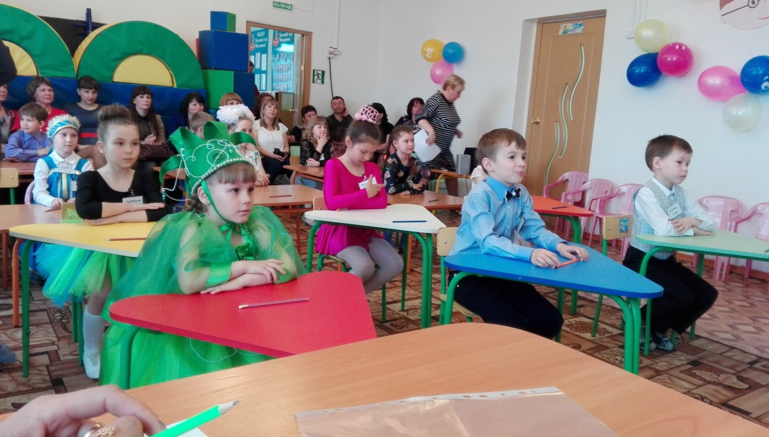
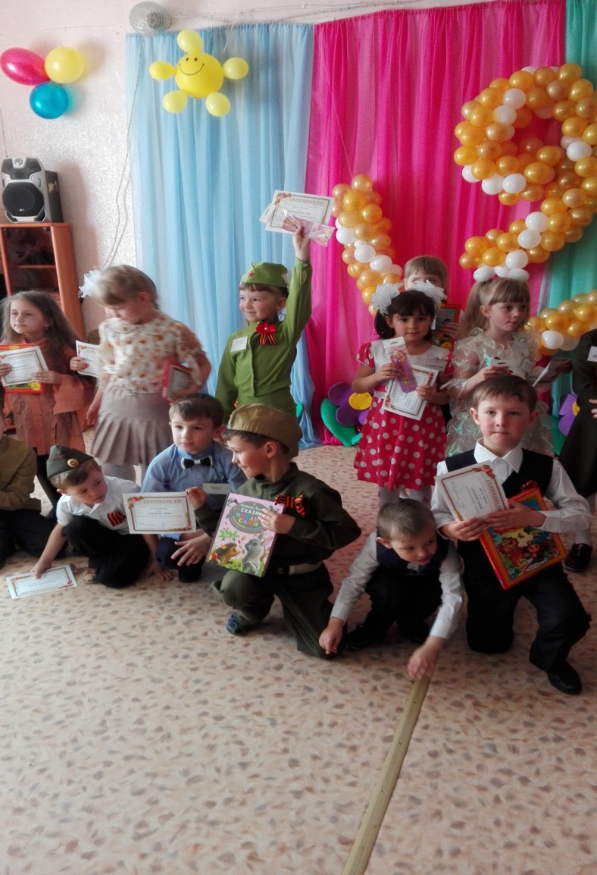
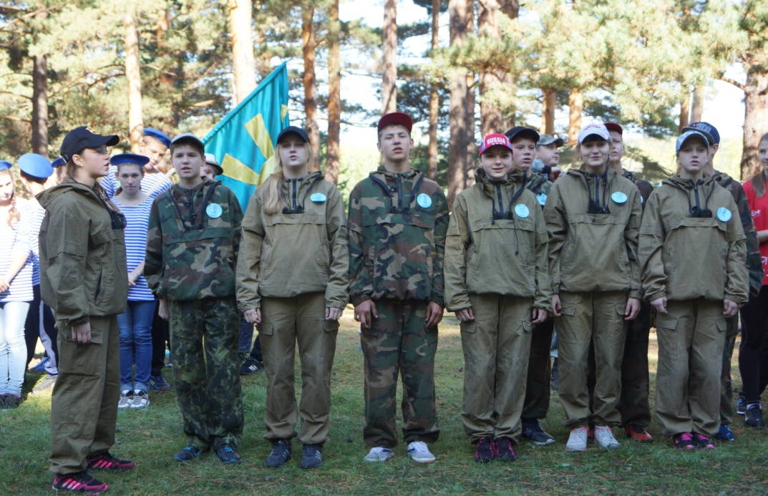
Проведение мероприятий и конкурсов
0,5 млн. рублей.

Slide 18
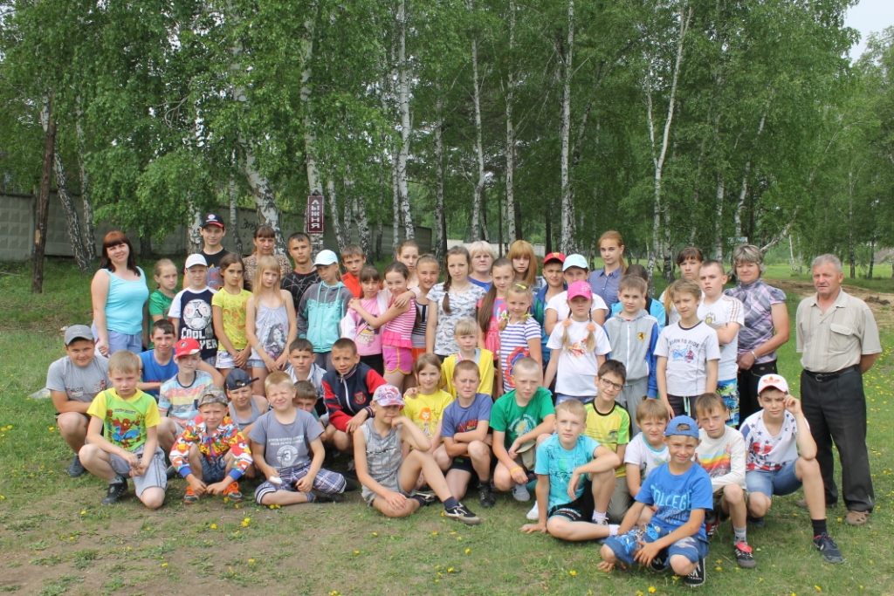
Организация отдыха детей в каникулярное время
3,3 млн. рублей

Slide 19
Культура
32,9 млн.рублей
12,5 млн.рублей на содержание библиотечной системы
3,3 млн.рублей на содержание музея
15,6 млн.рублей на содержание ЦД «Сибирь»
0,3 млн.рублей на развитие инфраструктуры
1,2 млн.рублей на осуществление государственных полномочий по хранению, комплектованию, учету и использованию архивных документов

Slide 20
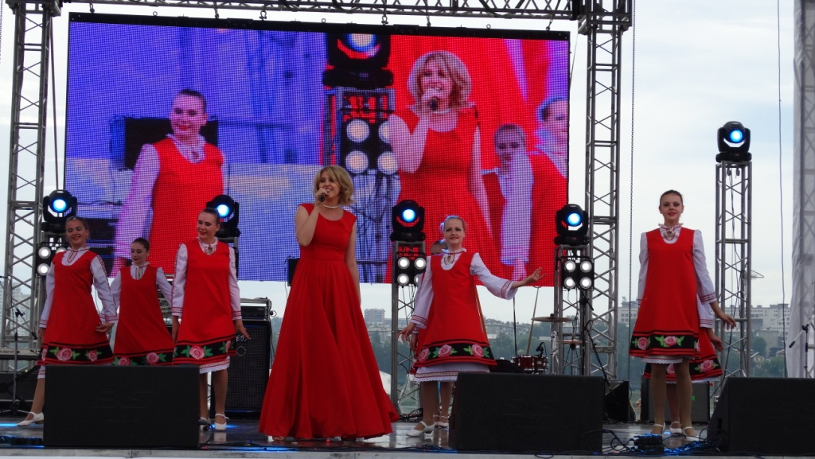
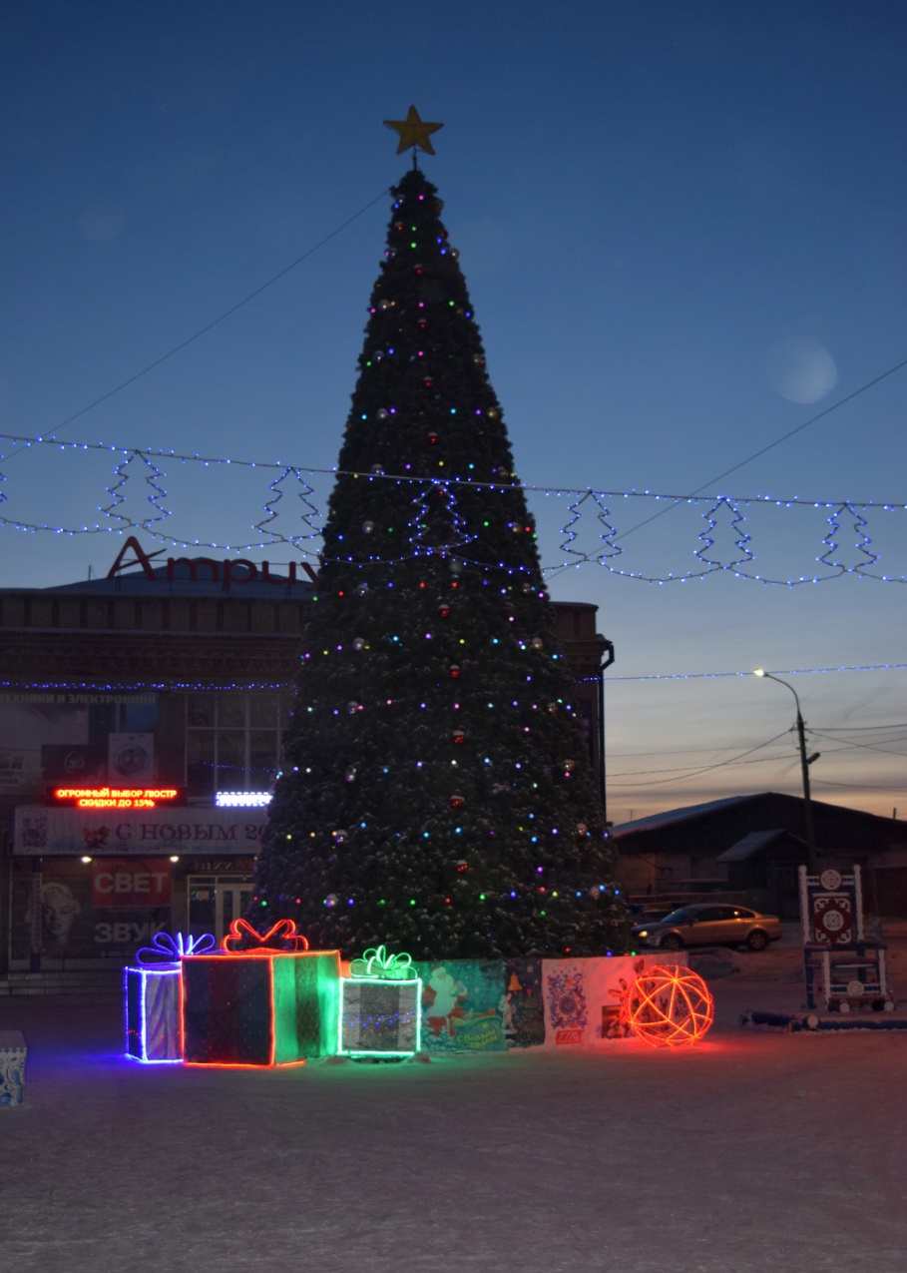
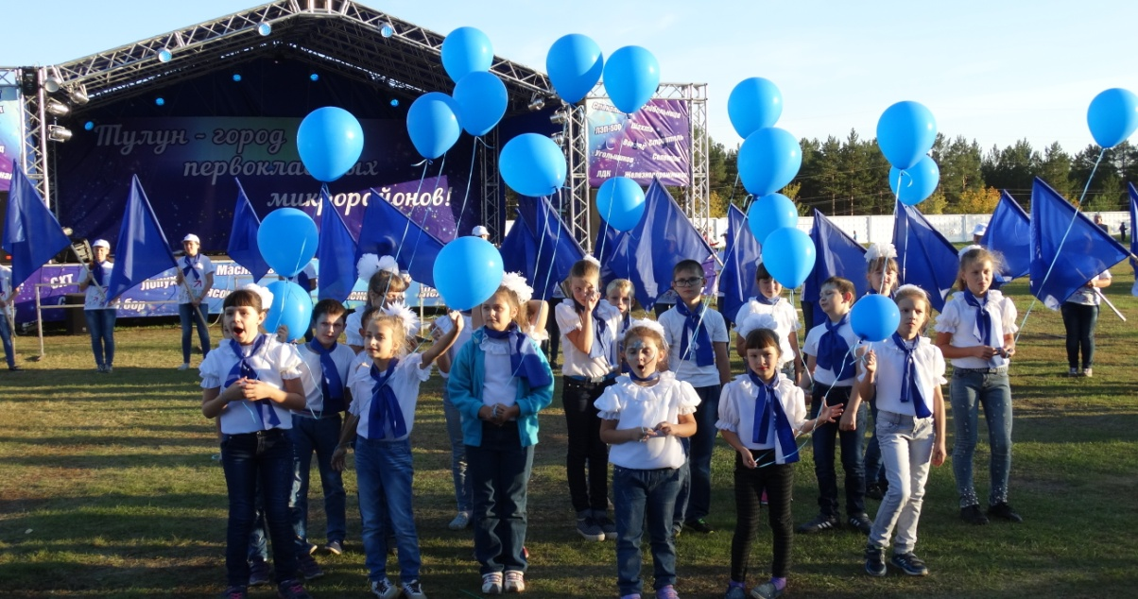
На проведение городских мероприятий 0,8 млн.рублей

Slide 21
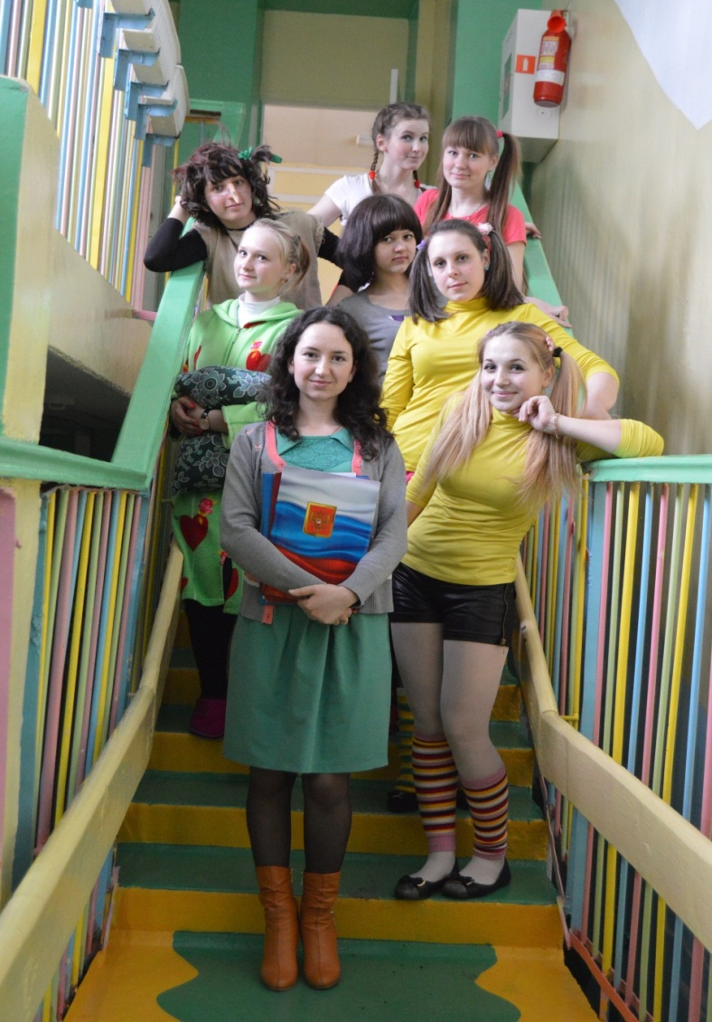
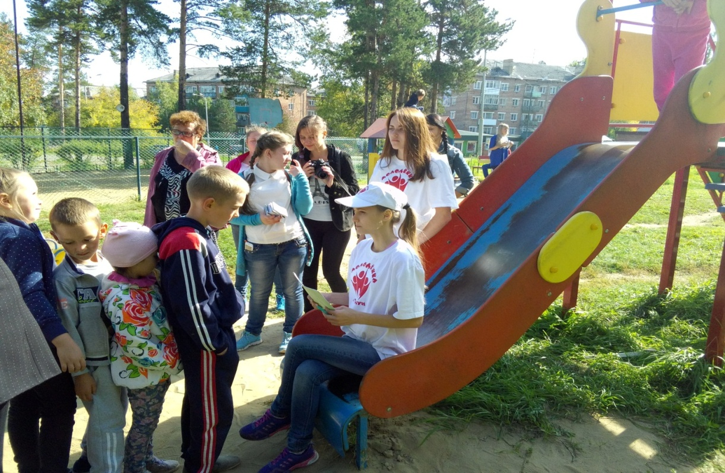
- организация и проведение мероприятий среди молодежи, изготовление листовок, буклетов, памяток, приобретение диагностических тестов для проведения медицинского осмотра по определению уровня наркотизации среди учащихся и молодежи.
Муниципальная программа «Молодежь»
203,3 тыс.руб.

Slide 22
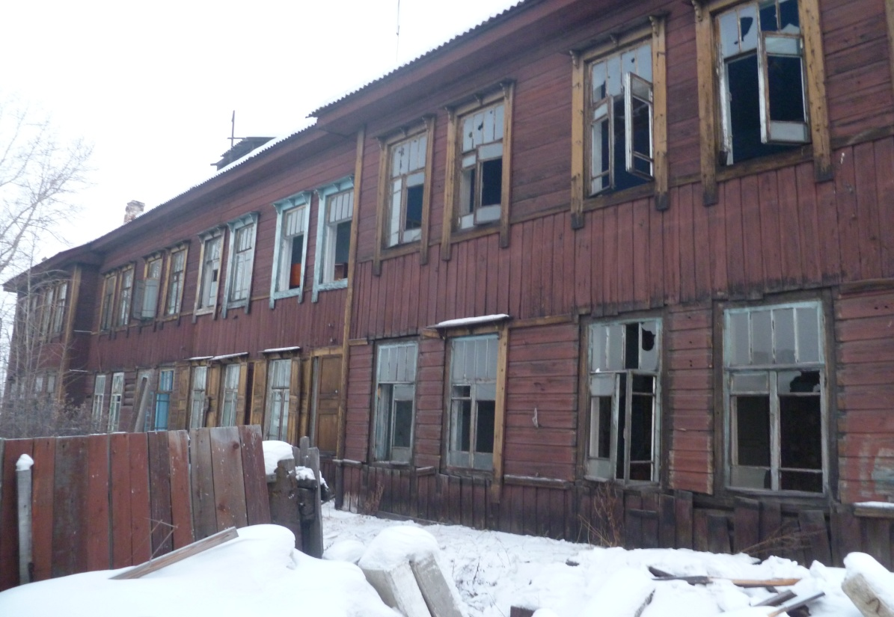
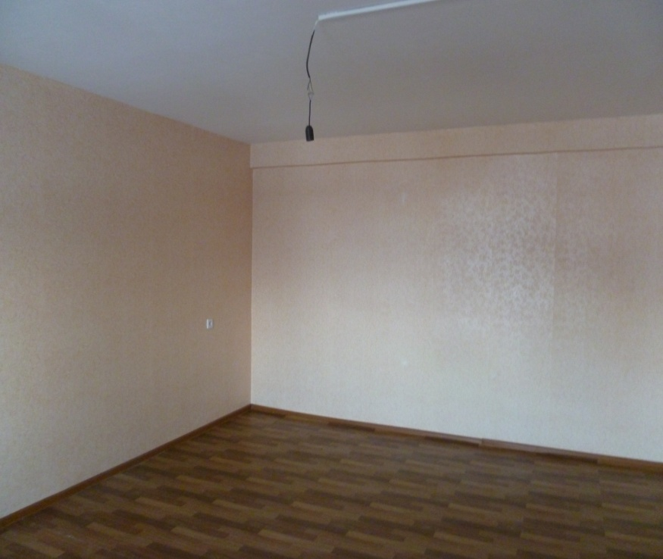
Муниципальная программа «Доступное жилье» 17,3 млн.рублей
В рамках переселения граждан из ветхого и аварийного жилого фонда приобретено 17 благоустроенных квартир – 15,3 млн.рублей.
На обеспечение жильем молодых семей - 1,0 млн. рублей.
На содержание муниципального жилищного фонда – 1,0 млн.рублей.

Slide 23
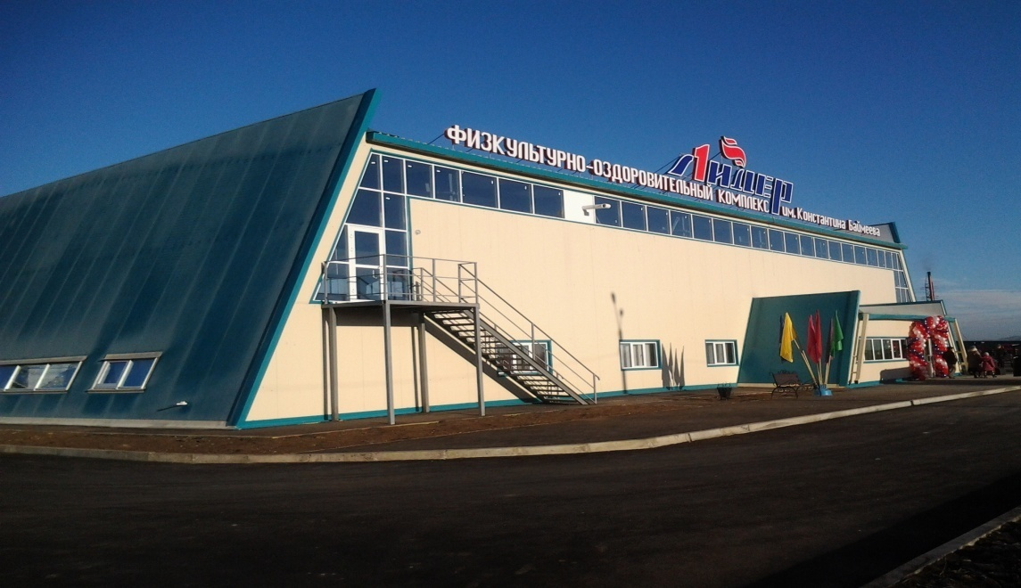
Физическая культура и спорт 51,4 млн.руб.
Наиболее значимые направления в сфере физкультуры:
Строительство физкультурного оздоровительного комплекса
37,7 млн.рублей

Slide 24
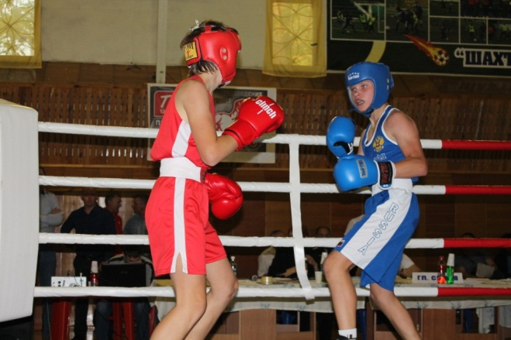
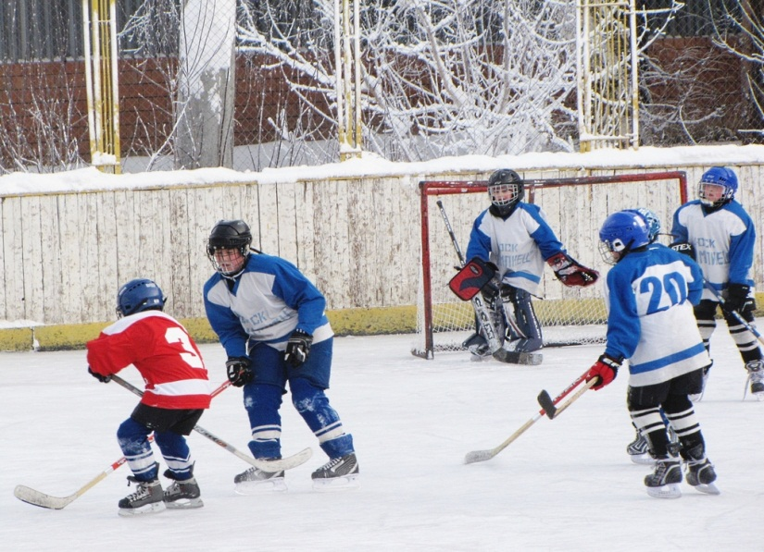
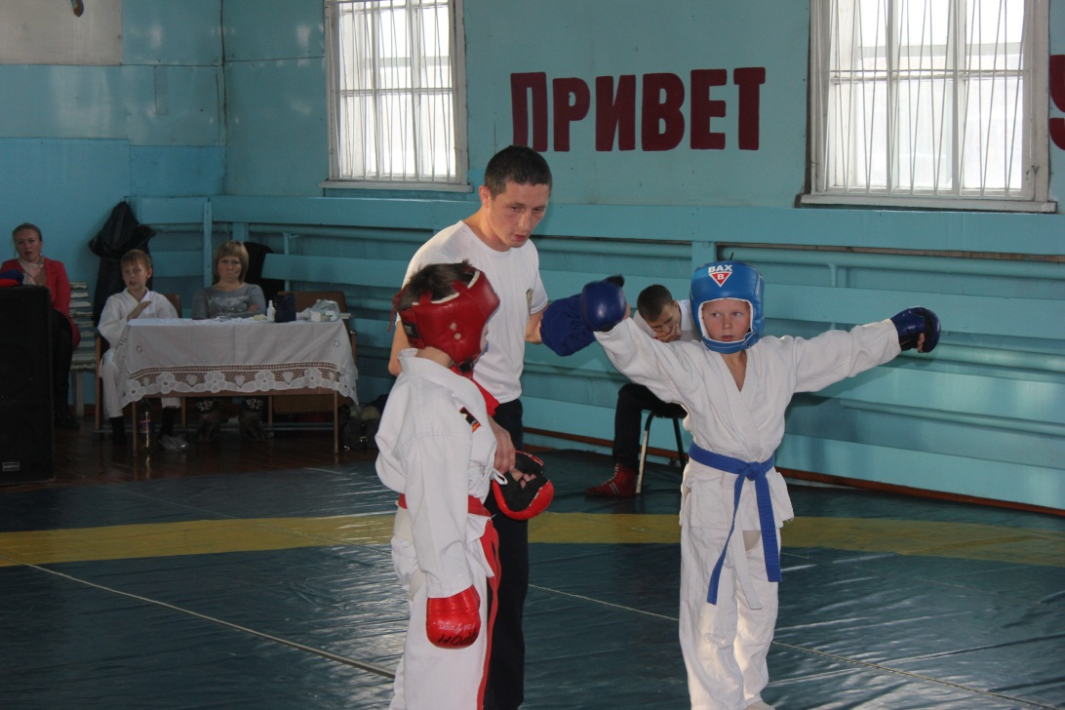
На финансовое обеспечение муниципального задания учреждений спорта МБУ «Центр физической культуры и спорта города Тулуна» и МАУ «Плавательный бассейн Дельфин» - в сумме 11,5 млн. рублей
На организацию проведения физкультурно-оздоровительных и спортивных мероприятий - в сумме 1,6 млн.рублей.

Slide 25
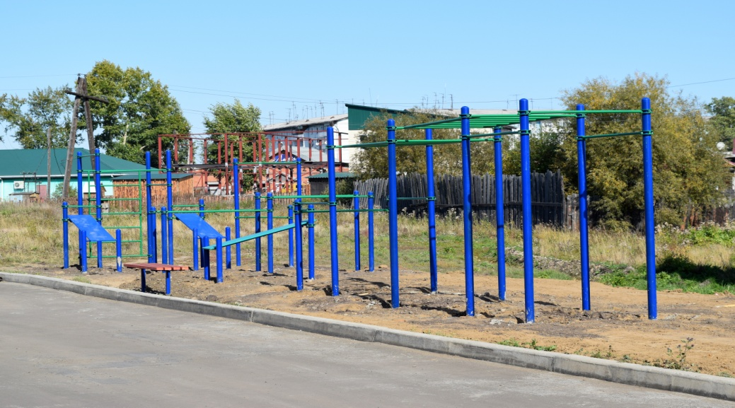
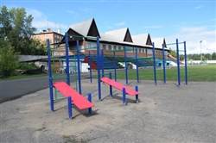
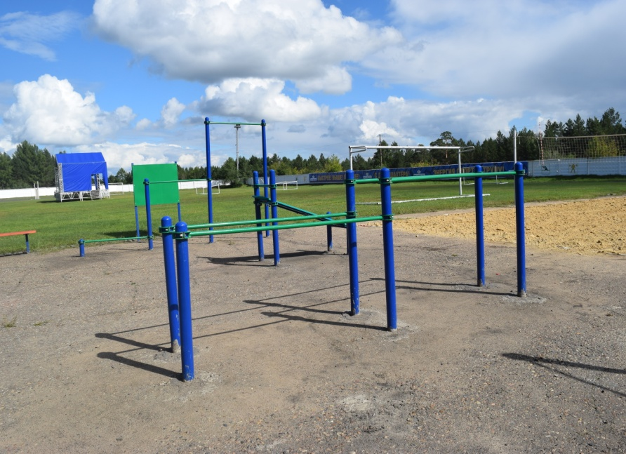
Приобретение двух спортивных площадок для сдачи нормативов ГТО на ул. Урицкого, в микрорайоне "Угольщиков", 42б – 0,4 млн.рублей

Slide 26
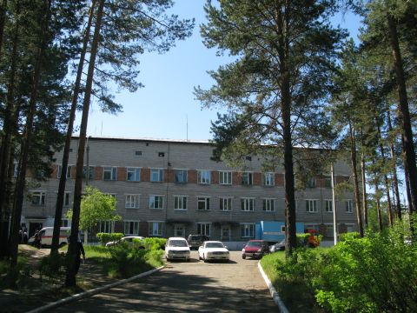
Охрана здоровья
0,8 млн.рублей
выплата подъемных 3 врачам на сумму 0,6 млн.рублей.
предоставление субсидии на организацию присмотра за детьми с туберкулезной интоксикацией.
компенсация стоимости аренды жилого помещения врачам, поступившим на работу.
Туберкулез можно предупредить - пройдите своевременно флюорографическое обследование !

Slide 27
Поддержка отдельных категорий граждан 52,3 млн.рублей

Slide 28
ЖКХ
65,6
«Охрана окружающей среды»
1,4
«Жилищно-коммуналь-ное хозяйство»
35,7
«Городские дороги»
26,5
«Транспорт-ное обслуживание населения»
2,0

Slide 29
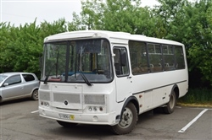
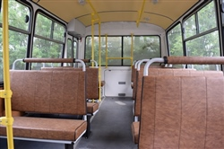
Транспортное обслуживание населения 2,0 млн.рублей
приобретен автобус для оказания услуг транспортного обслуживания населения.
выплата субсидии на оказание услуг по перевозке пассажиров по социально значимым маршрутам.

Slide 30
Муниципальная программа «Жилищно - коммунальное хозяйство» 35,7 млн.руб.

Slide 31
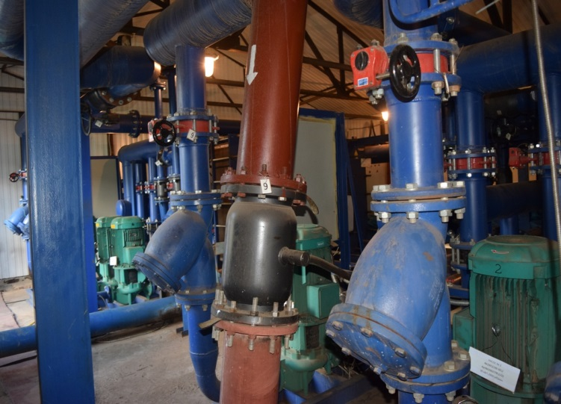
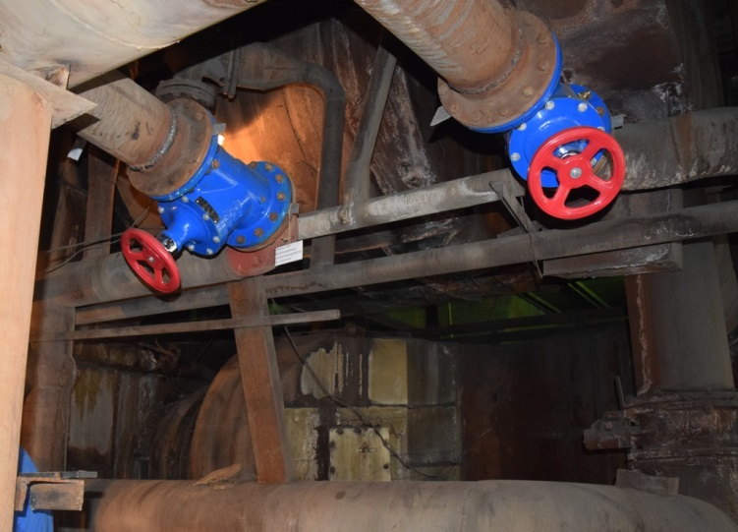
Подпрограмма «Модернизация объектов коммунальной инфраструктуры»
18,5 млн.рублей – на капитальный ремонт инженерных, водопроводных, тепловых сетей, капитальный ремонт котельного и котельно-вспомогательного оборудования в микрорайонах города, ремонт баков аккумуляторов.

Slide 32
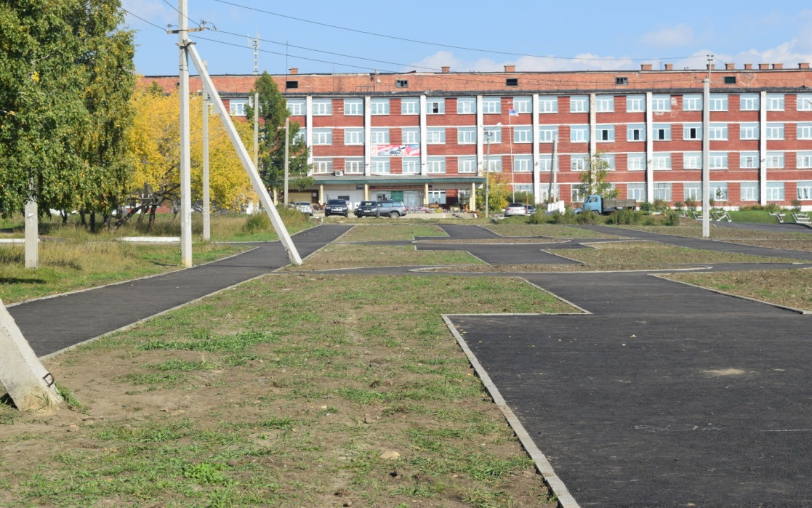
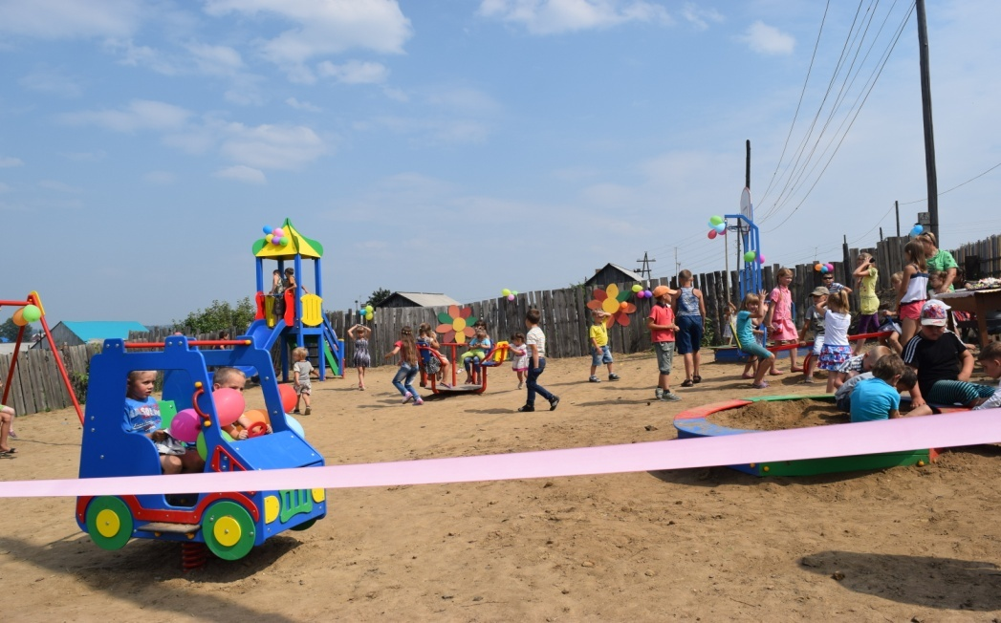
Подпрограмма «Благоустройство территории»
6,0 млн.рублей – содержание уличного освещения,
1,8 млн.рублей – благоустройство территории возле сооружения мемориала Славы в рамках реализации перечня проектов народных инициатив
1,7 млн.рублей – приобретение и установка детских игровых площадок,
0,2 млн.рублей – озеленение территории города,
0,4 млн.рублей - установка скамеек, урн и вазонов в парке Славы,
0,4 млн.рублей - монтаж новогодней елки, изготовление и установка консолей на опоры уличного освещения.

Slide 33
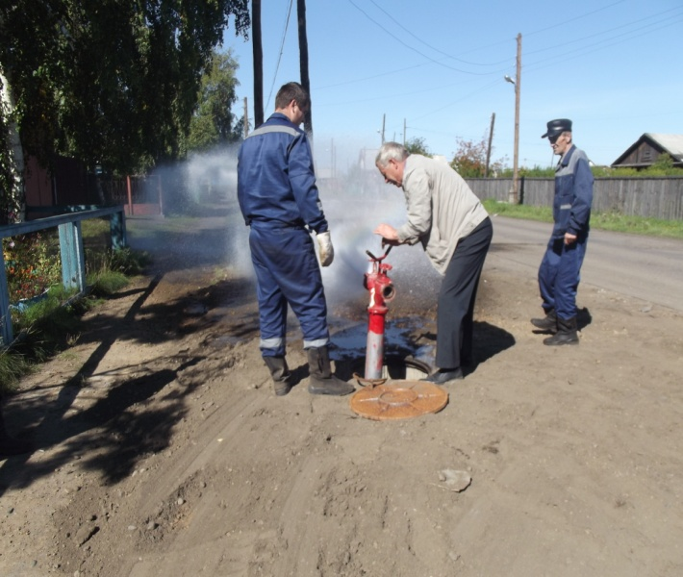
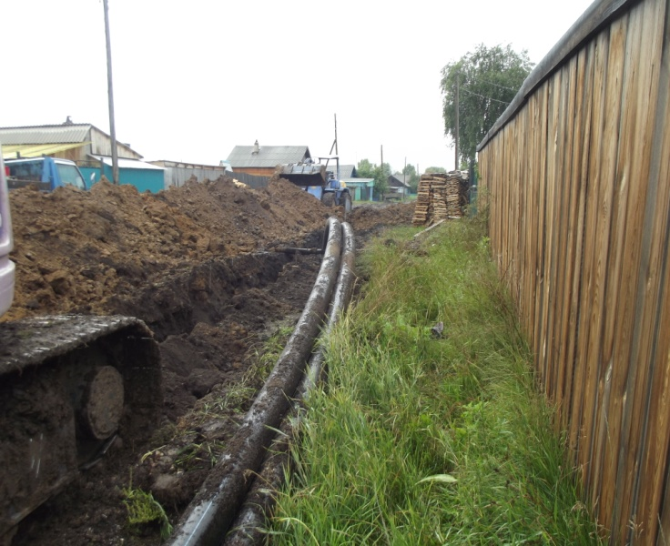
Подпрограмма «Чистая вода» 6,2 млн.руб.
5,6 млн.рублей - строительство наружных сетей водоснабжения и канализации к МБОУ СОШ №2 и №7.
0,3 млн.рублей - подключение к централизованному водоснабжению жилых домов №1а, №3а по ул. 2-я Заречная.
0,1 млн.рублей - проведение проверки достоверности сметной стоимости по устройству сетей водоснабжения и канализации к школе №7.
0,1 млн.рублей - приобретение водоразборных колонок, пожарных гидрантов.

Slide 34
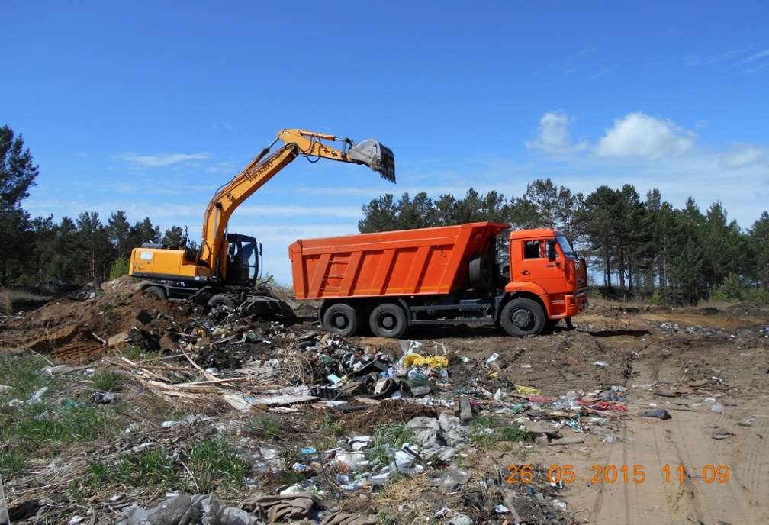
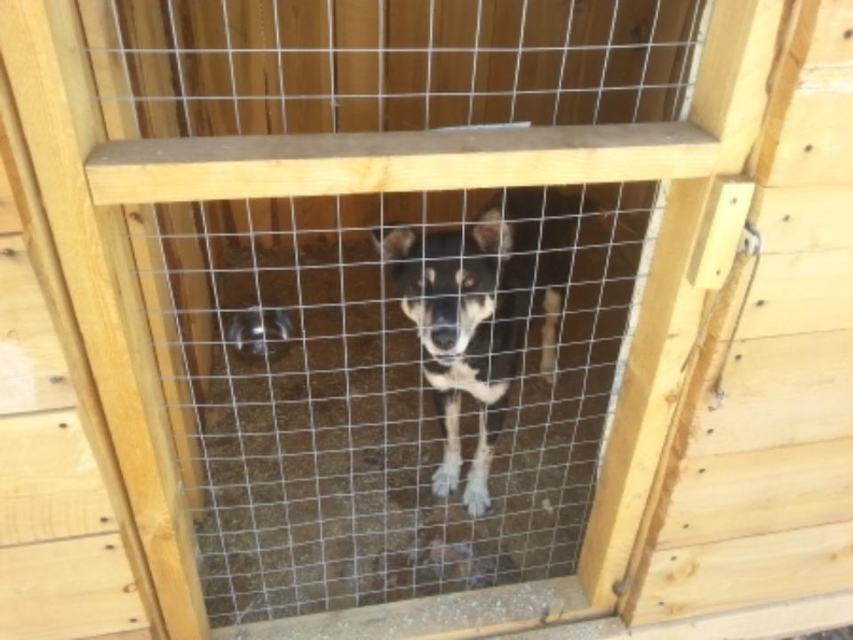
Муниципальная программа «Охрана окружающей среды»
ликвидация несанкционированных свалок – 1,0 млн.рублей,
осуществление отдельных областных государственных полномочий в сфере обращения с безнадзорными собаками и кошками – 0,4 млн.рублей.

Slide 35
Муниципальная программа «Городские дороги» В рамках средств дорожного фонда произведены расходы в размере 26,5 млн.руб.:

Slide 36
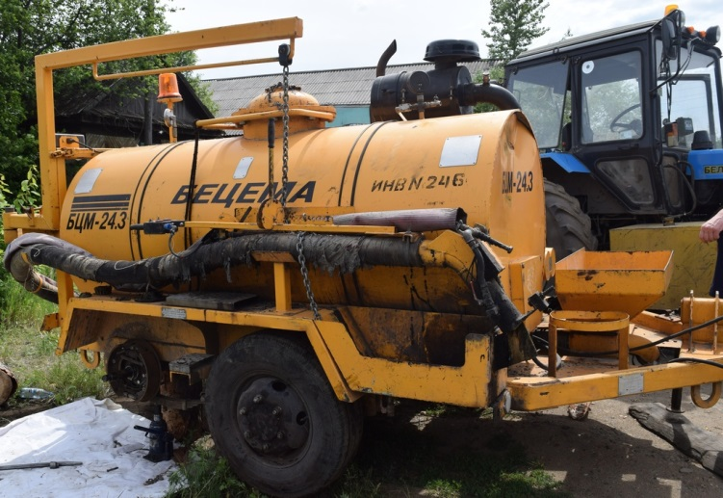
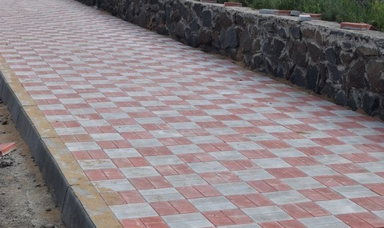
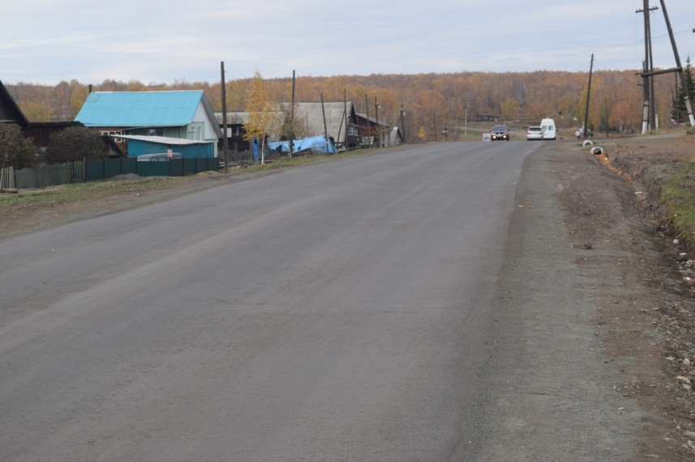
Ремонт дорог 9,7 млн.рублей

Slide 37
Экономика
8,8 млн.рублей
«Совершенствование механизмов экономического развития»
8,2 млн.рублей
«Труд»
0,6 млн.рублей

Slide 38
Муниципальная программа «Совершенствование механизмов экономического развития муниципального образования – «город Тулун» - 8,2 млн.руб.
поддержка начинающих - гранты на создание собственного бизнеса, а также субсидирование части затрат субъектов малого и среднего предпринимательства на приобретение производственного оборудования в размере 7,4 млн.рублей.
содействие в проведении обучающих семинаров для субъектов малого и среднего предпринимательства.
предоставление статистической информации.
техническая инвентаризация и кадастровые работы в отношении земельных участков.
осуществление отдельных государственных полномочий в области производства и оборота этилового спирта, алкогольной и спиртосодержащей продукции.

Slide 39
Муниципальная программа «Труд» 0,6 млн.руб.
проведены конкурсы в сфере охраны труда: лучший специалист, лучшая организация, за высокую социальную эффективность и развитие социального партнерства.
осуществление отдельных областных государственных
полномочий в сфере труда.
- информационное обеспечение по вопросам охраны труда.

Slide 40
Муниципальная программа «Обеспечение комплексных мер безопасности»
1,1 млн.рублей
Обеспечение деятельности административной комиссии 0,6 млн.рублей
профилактика правонарушений и ликвидация последствий чрезвычайных ситуаций 0,5 млн.рублей

Slide 41
Непрограммные направления деятельности 96,9 млн.рублей
Финансовое обеспечение деятельности органов местного самоуправления и редакции газеты «Тулунский вестник»
Другие общегосударственные расходы

Slide 42
Контактная информация и обратная связь:
Презентация подготовлена Комитетом по финансам администрации городского округа
Адрес: 665268, Иркутская область, г.Тулун, ул. Ленина, 99
Телефон: (39530) 40-683
Факс: (39530) 40-545
E-mail: fin09@gfu.ru
Режим работы:
Понедельник -пятница с 8:00 до 17:00
Перерыв с 12:00 до 13:00
Выходные дни: суббота, воскресенье
Интернет сайт: официальный сайт администрации городского округа муниципального образования город - «Тулун»
http://www.tulunadm.ru/

